Slide 1

Tworzenie pakietów turystycznych
– szansą na lokalny rozwój aktywności społecznej i gospodarczej
Moduł 1
ISTOTA i TWORZENIE
PRODUKTU TURYSTYCZNEGO
Marek Migdal
prezes@forumturystyki.pl

Slide 2

Ramowy Program
Cele rozwoju turystyki w kontekście oczekiwań poszczególnych grup interesariuszy.
Co powinno być celem w działaniach na rzecz rozwoju turystyki: tworzenie atrakcji czy produktów turystycznych?
Istota i struktura produktu turystycznego?
Produktu turystyczny w ujęciu Marketingowym.
Marketingowy plan działań.
Dyskusja, pytania i odpowiedzi.

Slide 3
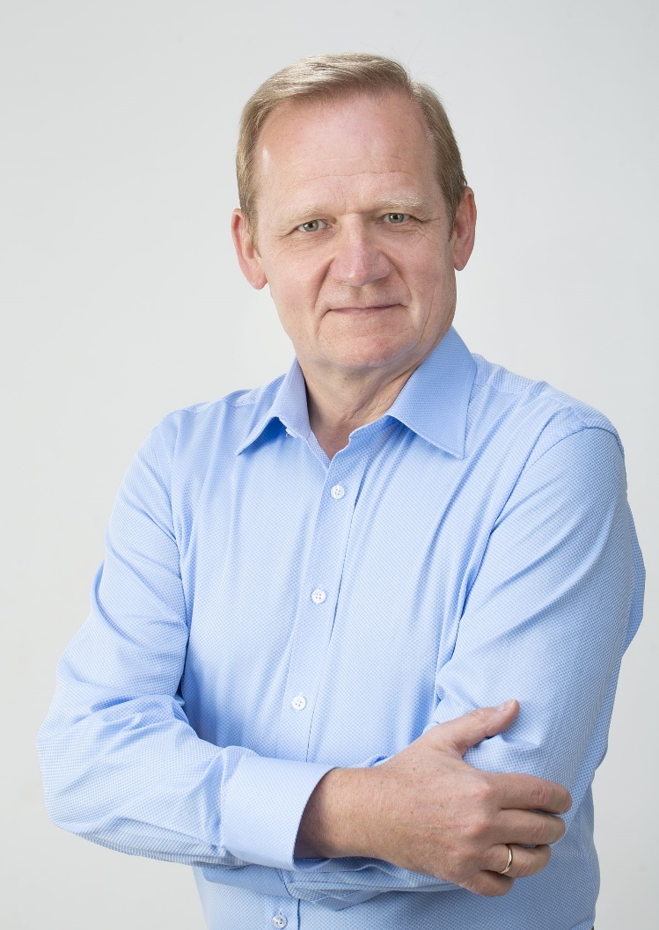
POZNAJMY SIĘ
- przedstawmy się sobie
Marek Migdal
Mechanizator Rolnictwa
Akademia Rolnicza w Szczecinie
Międzynarodowy Dyplom Managementu IFG Francuski Instytut Zarządzania
Psychologia zarządzania
Zachodniopomorska Szkoła Biznesu
Zawodowo w turystyce od 1989r.
Obecnie:
Prezes Forum Turystyki Regionów
Wykładowca akademicki, Szkoleniowiec, Trener, Ekspert,
Doradca branżowy, realizator projektów UE

Slide 4
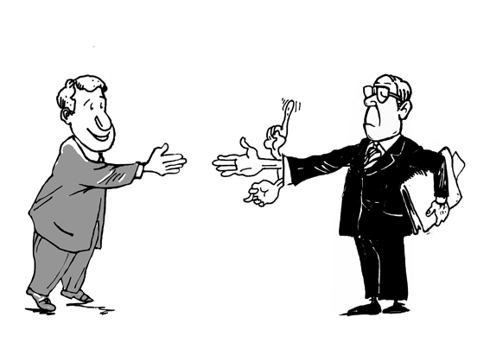
POZNAJMY SIĘ
- przedstawmy się sobie
Proszę o krótką prezentację każdego z uczestników:
- czym się obecnie zajmuje - ogólnie?
- co realizuje w sektorze turystyki?
- jak wyobraża sobie swoje turystyczne przedsięwzięcia za 3-5 lat

Slide 5
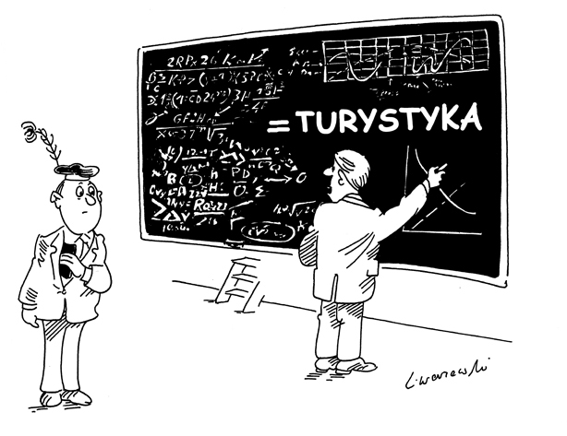
Zaczynamy ☺

Slide 6
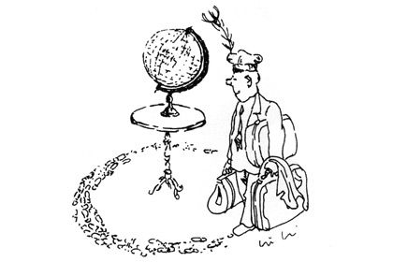
Co jest celem w turystyce?

Slide 7
Cele rozwoju turystyki w kontekście oczekiwań poszczególnych grup interesariuszy
Władza lokalna | Skuteczna realizacja zadań własnych w zakresie turystyki – rozwój gminy
Przedsiębiorcy | Zysk finansowy
Organizacje pozarządowe | Realizacja celów statutowych
Mieszkańcy | Miejsca pracy i nowe ogólnodostępne usługi w sektorze turystyki i rekreacji
Turyści | Atrakcyjna i bogata oferta turystyczna, spełniająca oczekiwania
Cała społeczność | Rozwój regionu, rozwinięta infrastruktura, spadek bezrobocia, dobre warunki życia - więcej turystów (czyli pieniędzy)

Slide 8
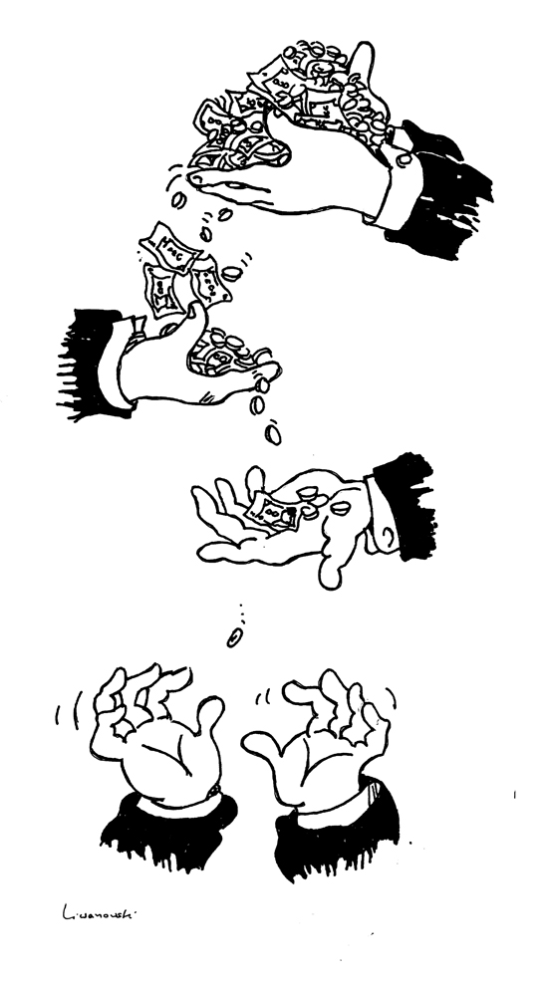
Celem kluczowym jest
ZYSK – pieniądze!

Slide 9
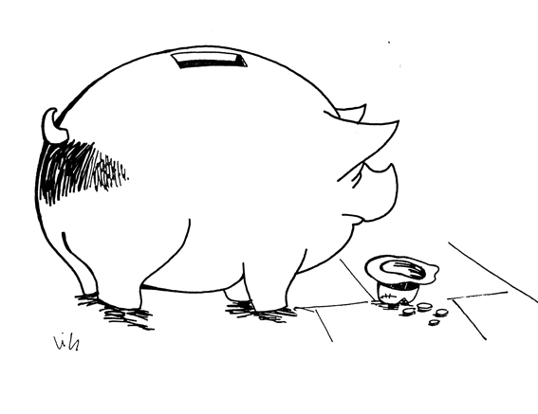
Co jest warunkiem uzyskania zysku
(w turystyce)?

Slide 10
Co jest warunkiem uzyskania zysku
(w turystyce)?
pozyskanie
TURYSTY
– i jego pieniędzy!

Slide 11
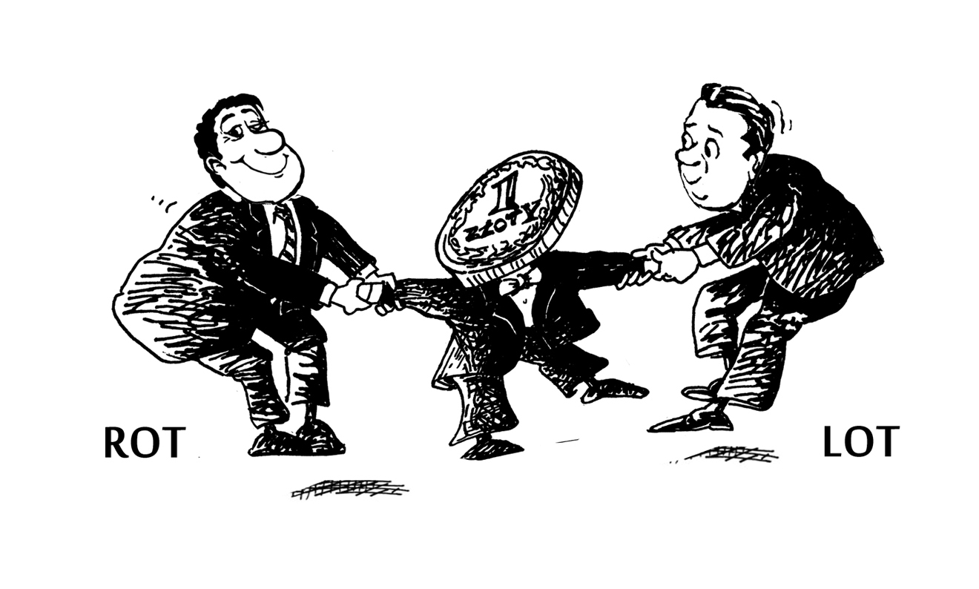
Co jest warunkiem aby turystę przyciągnąć do nas?

Slide 12
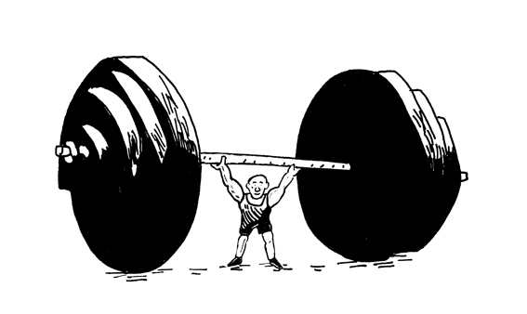
Co jest warunkiem aby turystę przyciągnąć do nas?
PRODUKT TURYSTYCZNY
- dobry „konkurencyjny” produkt turystyczny

Slide 13
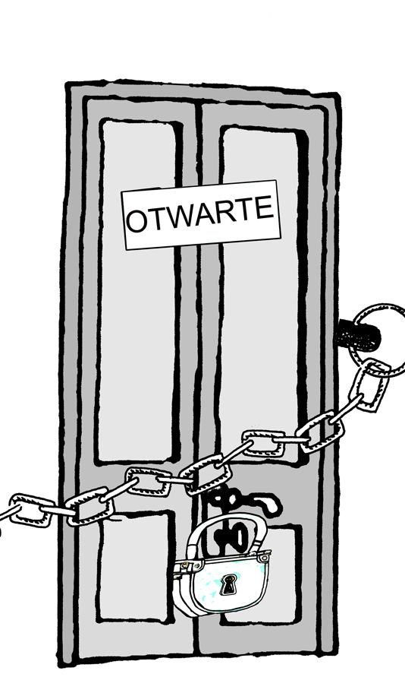
KREOWANIE
PRODUKTU TURYSTYCZNEGO
Jaki jest nasz potencjał?
Co oferujemy turystom ?
Jak turysta nas postrzega?
Co my sprzedajemy?
Co kupują turyści ?

Slide 14
☞ Produktem - jest to wszystko, co jest oferowane na rynku, aby zaspokoić pragnienia lub potrzeby konsumentów.
☞ Produktem - jest to wszystko, co kupuje klient w związku z wyjazdem i pobytem turystycznym.
Produkt turystyczny

Slide 15
Produktem turystycznym może być:
rzecz (dobra materialne tj. przewodniki, sprzęt, pamiątki),
usługa (turystyczna tj. przewodnicka, hotelarska,
gastronomiczna, transportowa),
wydarzenie (festiwale, spotkania, wystawy, święta,
giełdy, targi, imprezy sportowe, itp.),
impreza (zestaw kilku usług lub usług i dóbr materialnych
oferowanych przez organizatorów turystyki i rekreacji),
obiekt (atrakcja powiązana z usługami towarzyszącymi,
np. park rozrywki Disney Land),
obszar (region, miejscowość, park narodowy i inny
obszar wyróżniający się ze względu na swoje
walory i atrakcje turystyczne.

Slide 16
Produkt turystyczny inaczej
To oryginalna kompozycja różnych dóbr turystycznych (walorów i atrakcji)
oraz wszelkich usług umożliwiających ich turystyczne wykorzystanie w trakcie podróży.
- oparty o pomysł, który spowoduje napływ turystów
do miasta, regionu, państwa.

Slide 17
☞ Jaka jest różnica pomiędzy:
Produktem Turystycznym a
Atrakcją Turystyczną ?
Co powinno być celem naszych działań?
Produkt czy Atrakcja ?
Produkt czy Atrakcja ?

Slide 18
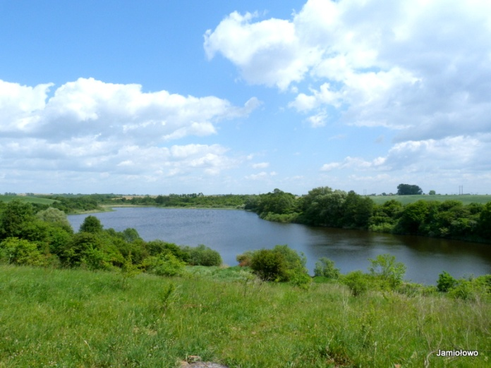
Etapy powstawania produktu turystycznego
Zasoby

Slide 19

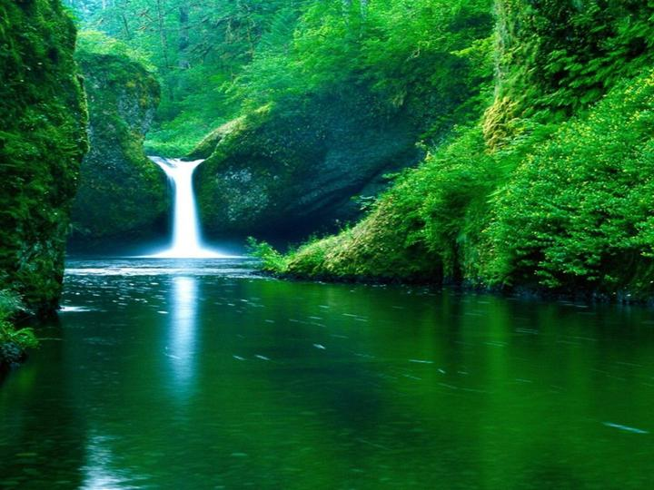
Etapy powstawania produktu turystycznego
Zasoby
Walory

Slide 20
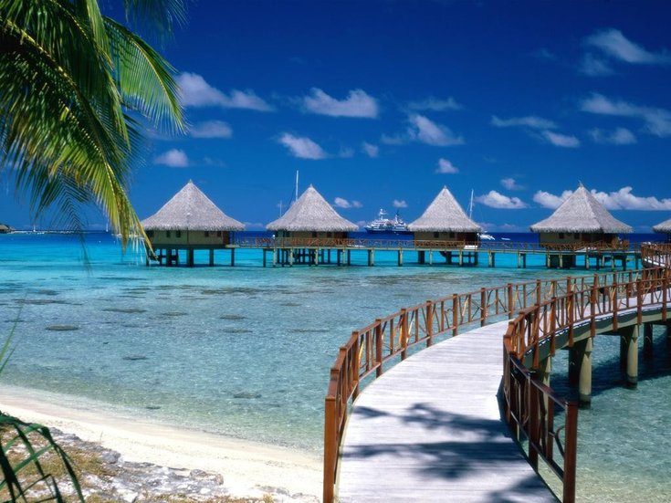
Etapy powstawania produktu turystycznego
Zasoby
Walory
Atrakcje

Slide 21
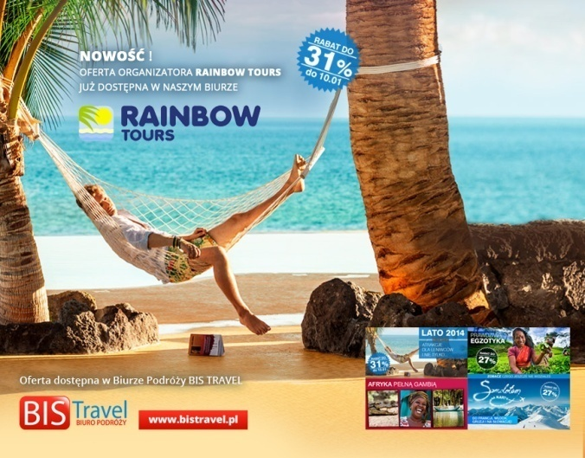
Etapy powstawania produktu turystycznego
Zasoby
Walory
Atrakcje
Produkty

Slide 22
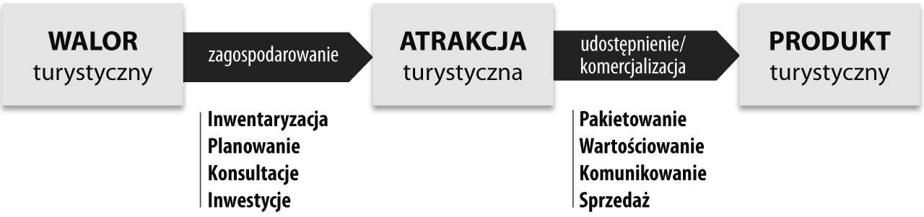
Proces kreowania
produktu turystycznego

Slide 23
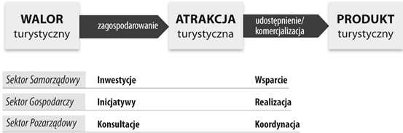
Podział ról w procesie kreowania
produktu turystycznego

Slide 24
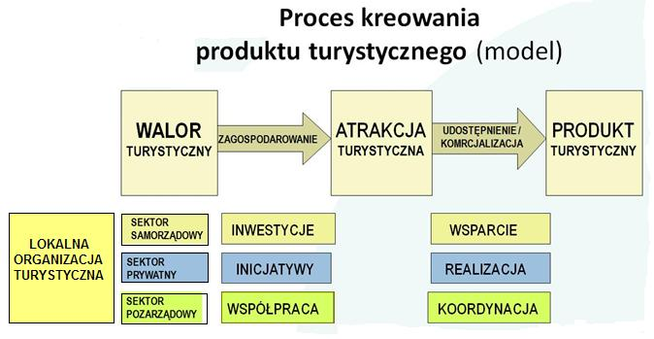
LGD jako koordynator procesu
kreowania produktu turystycznego
Lokalna
Grupa
Działania

Slide 25
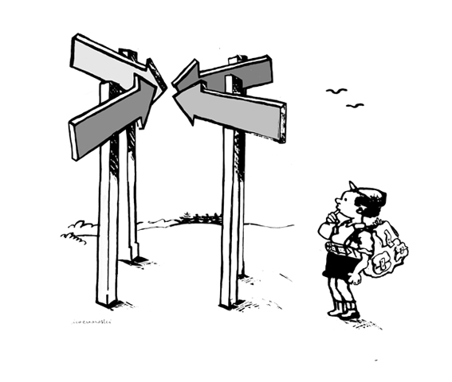
Potrzeby i oczekiwania turystów
Jakie elementy powinien zawierać
produkt turystyczny
aby spełnić oczekiwania turystów ?

Slide 26
Co kryje się pod pojęciem
PRODUKTU TURYSTYCZNEGO?
W wąskim pojęciu produkt turystyczny to - wszystko to co turysta kupuje w trakcie swojej podróży:
W szerokim pojęciu produktem turystycznym nazywać będziemy całość przeżyć i doświadczeń turysty
w trakcie jego podróży
- od momentu wyjazdu
- do powrotu do domu.
  Transport
  Nocleg
Produkt turystyczny
to wszystko, co zostało przez turystę zakupione oraz
wrażenia związane
z odbytą podróżą.
  Wyżywienie
  Atrakcje

Slide 27
Turysta kupując produkty, kupuje naprawdę jego cechy o pewnym postrzeganym standardzie jakości i stylu, które odzwierciedlają pomysł produktu i odpowiadają na
OCZEKIWANIA KLIENTA.
Co kupujemy?
☺

Slide 28
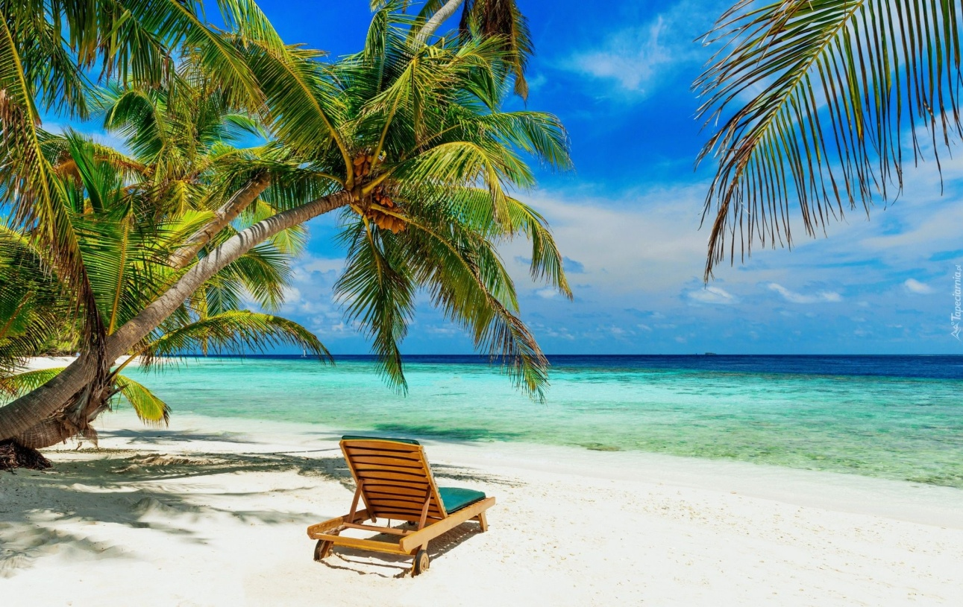
Wyobrażenie pobytu
nad morzem

Slide 29
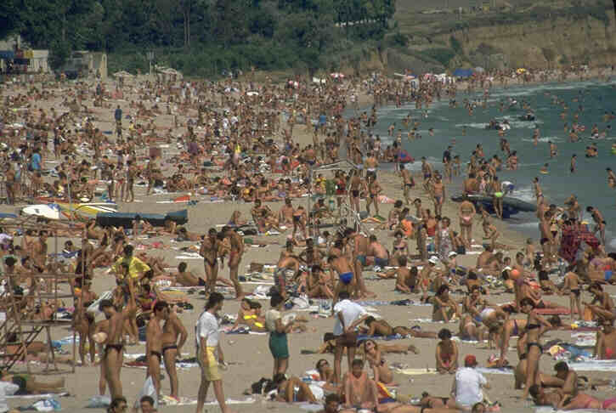
Wyobrażenie pobytu
nad morzem
Rzeczywiste
wakacje

Slide 30
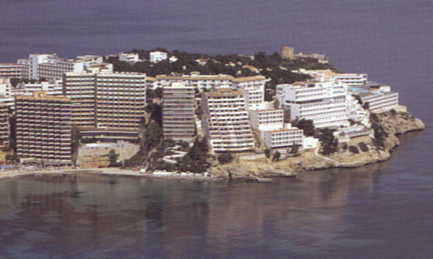
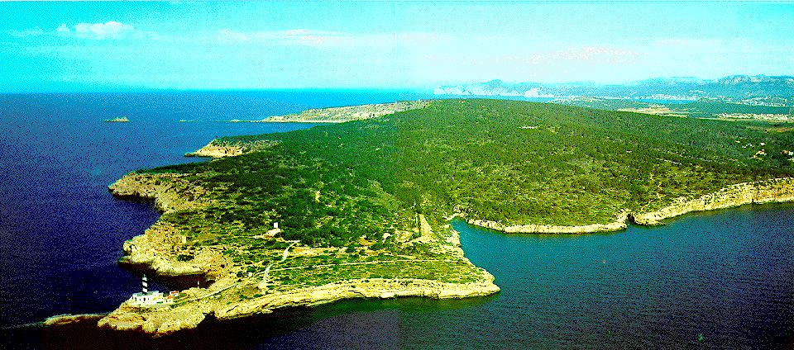
Jedni wolą „towarzystwo”
Inni wolą
„samotność”

Slide 31
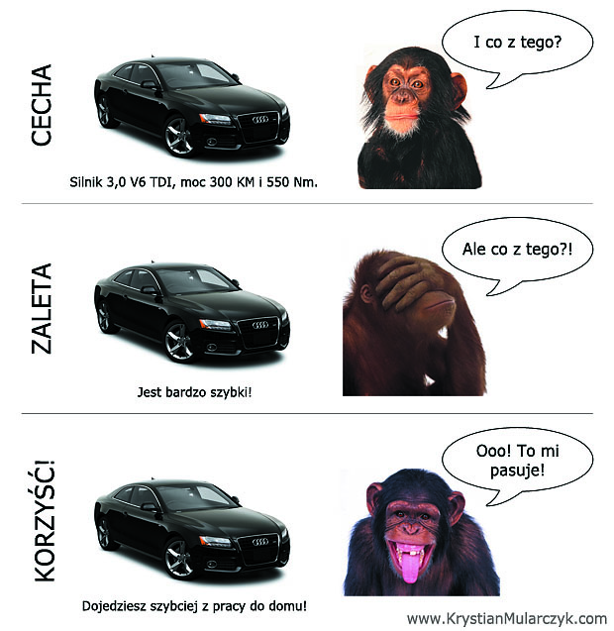
PRODUKT A KORZYŚĆ
„Ludzie nie kupują produktów,
Kupują oczekiwania
i korzyści.
To korzyści
są produktem”.
T.Levitt

Slide 32
Struktura produktu
PRODUKT POSZERZONY
PRODUKT RZECZYWISTY
rezerwacje
porady
jakość
RDZEŃ PRODUKTU
- korzyść podstawowa
cena
ubezpieczenia
usługi gwarancyjne
opakowanie
styl
znak towarowy
kredyty,
sprzedaż ratalna
sposób dostawy

Slide 33
Proces planowania produktu turystycznego
OKREŚLENIE RDZENIA PRODUKTU: co turysta rzeczywiście kupuje?, jaką podstawową potrzebę zamierza zaspokoić?
WYBÓR PRODUKTU RZECZYWISTEGO: jakie należy zawrzeć usługi (dobra) by zaspokoić potrzebę podstawową i potrzeby komplementarne (np. bezpieczeństwa, informacji, żywienia)?
WYBÓR PRODUKTU POSZERZONEGO: co wprowadzić jeszcze
do pakietu by uatrakcyjnić produkt i przyciągnąć nabywcę?

Slide 34
Struktura produktu turystycznego
PRODUKT POSZERZONY
rezerwacja
komputerowa
serwis posprzedażowy
PRODUKT RZECZYWISTY
przeloty
RDZEŃ PRODUKTU
noclegi
porady sprzedaży
produktu
dodatkowe
wycieczki
TURYSTA
i jego oczekiwania
posiłki
przejazdy
pogadanki
wycieczki
ubezpieczenia
dancingi
opieka lekarska

Slide 35

Co kupujemy?
Co tak naprawdę kupuje klient?
Czym się kieruje?
Czy i jak możemy wpłynąć
na decyzje klienta?

Slide 36
POTRZEBY
MOTYWACJE
KORZYŚCI

Slide 37
Potrzeba: stan braku czegoś; pożądanie czegoś niezbędnego do zapewnienia warunków rozwoju i funkcjonowania człowieka
Motywacja: stan gotowości do podjęcia określonego działania; wzbudzony potrzebą zespół procesów psychicznych i fizjologicznych
Korzyść: dodatni wynik porównania jakiegoś stanu (cechy, sytuacji) z innym

Slide 38
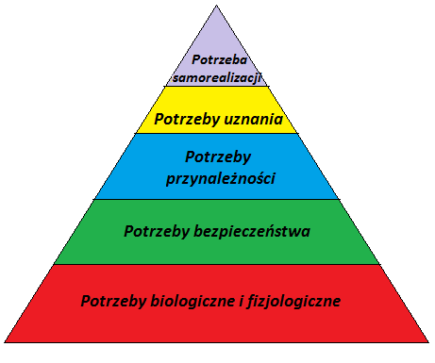
TEORIA POTRZEB A. MASLOWA
Czego oczekuje turysta?
Jakie są jego potrzeby?
potrzeby układają się hierarchicznie
żeby zostały spełnione potrzeby wyższe w hierarchii,
muszą najpierw zostać spełnione potrzeby niższe
hierarchia jest zbudowana na zasadzie
piramidy – im wyższy poziom,
tym mniejsza liczba ludzi
odczuwa te potrzeby

Slide 39
PIRAMIDA POTRZEB „MASLOWA”
Samorealizacji
Uznania
Przynależności/społeczne
Bezpieczeństwa
Egzystencjalne/fizjologiczne

Slide 40
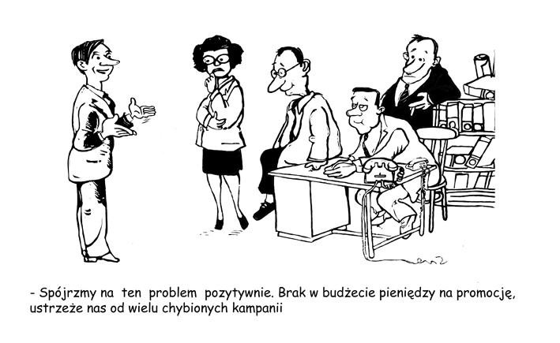
MARKETINGOWE UJĘCIE
PRODUKTU TURYSTYCZNEGO

Slide 41
CZYM JEST MARKETING?
1. filozofią
2. sposobem zarządzania
3. procesem dynamicznym
4. procesem planowania
5. praktyką codzienną

Slide 42
DEFINICJA
Marketing jest to proces zarządzania,
w którym potrzeby klienta są identyfikowane,
i zaspakajane w sposób przynoszący dochód.

Slide 43
ELEMENTY STRATEGII: 4P
PRODUCENT
product - produkt
price - cena
promotion - promocja
place - dystrybucja

Slide 44
ELEMENTY STRATEGII: 4P - 4C
PRODUCENT
product - produkt
price - cena
promotion - promocja
place - dystrybucja
KLIENT
customer value - korzyść dla klienta
cost - koszt
communication - komunikowanie się
convenience - wygoda nabycia

Slide 45
PLANOWANIE MARKETINGOWE
1
Koncepcja produktu
Pomysł - idea
Analizy
Klient / turysta
2
Produkt turystyczny: strategia i rozwój
Planowanie
Oferty
3
Komercjalizacja
Cena
Promocja
System sprzedaży
4
Marketing wewnętrzny
Szkolenie
Motywacje
Jakość

Slide 46
PLAN MARKETINGOWY
1. pomysł i jego uzasadnienie
2. diagnoza – inwentaryzacja zasobów: atrakcje,
infrastruktura, dostępność komunikacyjna
3. interesariusze i ich korzyści
4. segmentacja i wybór rynków docelowych
5. ocena możliwości rynkowych – SWOT
6. wyznaczenie celów
7. produkt sieciowy: programy, kalkulacje, oferty
8. promocja: obszaru i oferty
9. sprzedaż: kanały i narzędzia
10. motywacja wewnętrzna (ekipa handlowa i realizacyjna)

Slide 47
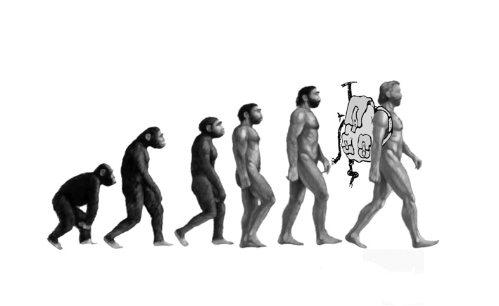
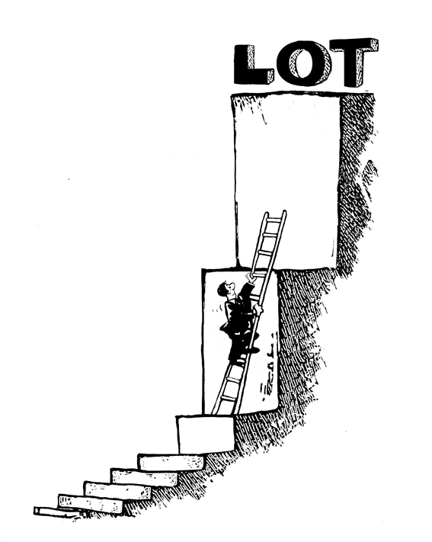
Ewolucja celów w sektorze turystyki
Produkt
Turystyczny
Tu jest CEL
Tu jesteśmy

Slide 48
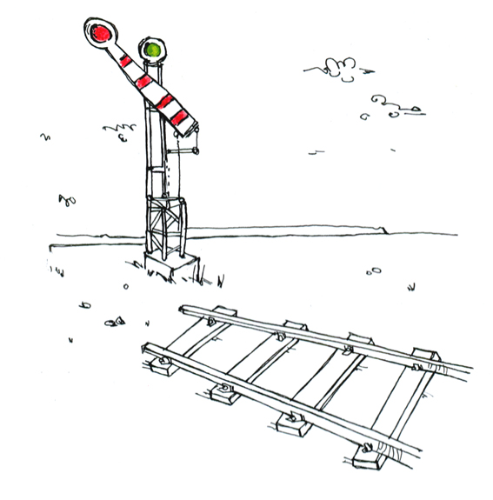
Dziękuję za uwagę!
Marek Migdal
tel. 603 89 44 79
prezes@forumturystyki.pl

